Slide 1


Slide 2

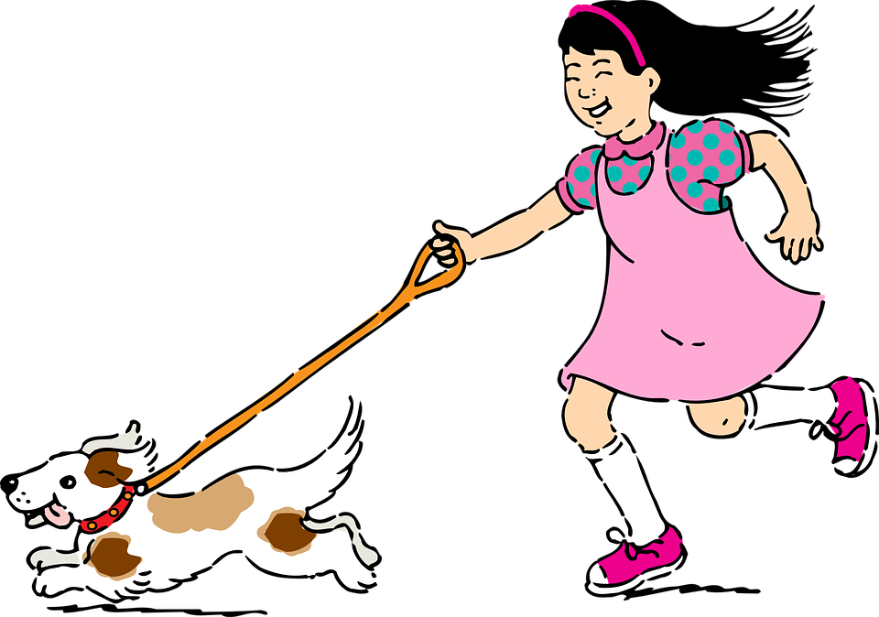
OLLA-verbit
Olla-verbejä on englannin kielessä kaksi: ’be’ ja ’have’.
Be-verbillä ilmaistaan olemista.
I want to be a dog.
Have-verbillä omistamista.
I want to have a dog.
CC0 Public Domain

Slide 3
Activate
Be or have?
1. I am/have sleepy.
am
2. I am/have cold.
am
3. I am/have a cold.
have
4. You haven’t been / haven’t had much luck.
haven’t had
5. I’ve/I’m awfully hungry now.
I’m

Slide 4
Activate
6. There is/has a problem.
is
7. She is/has interested in physics.
is
8. Alan is/has an interest in chemistry.
has
9. It is/has over.
is
10. They weren’t/didn’t have happy with their results.
weren’t

Slide 5
’Be’ on epäsäännöllinen verbi, joka taipuu aikamuodon ja tekijän mukaan
PREESENS | IMPERFEKTI | PERFEKTI | PLUSKVAM-PERFEKTI
I am | I was | I have been | I had been
you are | you were | you have been | you had been
he/she/it is | he/she/it was | he/she/it has been | he/she/it had been
we are | we were | we have been | we had been
you are | you were | you have been | you had been
they are | they were | they have been | they had been

Slide 6
Be-verbi kiellossa
be-verbin kieltomuoto tehdään sanalla not tai lyhennetyllä muodolla -n’t.
Emme ole valmiita lähtemään.
We are not / aren't ready to go.
En ollut siellä eilen.
I was not / wasn't there yesterday.
He eivät olleet olleet siellä aiemmin.
They had not / hadn’t been there before.

Slide 7
Be-verbi kysymyksessä
Be-verbillä muodostetussa kysymyksessä ei käytetä do-apuverbiä.
Oletteko te valmiita lähtemään?
Are you ready to go?
Onko hän ollut kanssasi koko ajan?
Has he been with you the whole time?
Enkö minä ollut se, joka kertoi sinulle tämän?
Wasn’t I / Was I not the one who told you this?

Slide 8
’Have’ on epäsäännöllinen verbi, joka taipuu aikamuodon ja tekijän mukaan
PREESENS | IMPERFEKTI | PERFEKTI | PLUSKVAM-PERFEKTI
I have | I had | I have had | I had had
you have | you had | you have had | you had had
he/she/it has | he/she/it had | he/she/it has had | he/she/it had had
we have | we had | we have had | we had had
you have | you had | you have had | you had had
they have | they had | they have had | they had had

Slide 9
Have-verbi kiellossa
have-verbin kieltomuoto tehdään käyttämällä apuverbiä ’do’ tai perfektissä/pluskvamperfektissä omaa apuverbiä ’have’
Meillä ei ole aikaa tuhlattavaksi.
We do not / don't have time to waste.
Frankillä ei ole ollut onnea viime aikoina.
Frank has not / hasn't had any luck lately.

Slide 10
Have-verbi kysymyksessä
Kuten kiellossa myös kysymyksessä ’have’ tarvitsee tuekseen apuverbin.
Miksi Joannalla ei ole lainkaan oppitunteja tänään?
Why doesn’t Joanna have any lessons today?
Oliko teillä hauskaa?
Did you have a good time?
Onko Ethanilla ollut paljon huolia?
Has Ethan had a lot of worries?

Slide 11
Huom!
Jos käytetään rakennetta ’have got’, ei toista apuverbiä ’have’-osan lisäksi saa käyttää.
Onko Freddiellä yhtä hyvä puhelin kuin sinulla?
Has Freddie got as good a phone as you?
Minulla ei ole riittävästi rahaa uuteen.
I haven’t got enough money for a new one.
Miksi kissalla on yhdeksän elämää eikä kymmenen?
Why has the cat got nine lives and not ten?

Slide 12
Activate
Translate.
1. Oi, teillä on ihastuttava puutarha!
Oh, you have a lovely garden!
2. Onko teillä täällä luumupuita?
Do you have / Have you got plum trees here?
3. Mutta teidän ruusupenkkinne on pilalla!
But your rose bed is ruined.
4. Teillä on todennäköisesti kirvoja (= an aphid) puutarhassa.
You probably have aphids in your garden.

Slide 13
5. Meillä oli paljon lunta Suomessa viime talvena.
We had a lot of snow in Finland last winter.
6. Suomessa oli paljon lunta viime talvena?
There was a lot of snow in Finland last winter?
7. Mirandalla on ollut hauskaa hiihtämässä.
Miranda has had a lot of fun skiing.
8. Hänellä oli ollut monta vapaapäivää töistä.
She had had many days off from work.

Slide 14
9. Eikö Maryllä ole liian monta harrastusta?
Doesn’t Mary have /
Hasn’t Mary got too many hobbies.
10. Eikö seitsemän harrastusta ole liikaa opiskelijalle?
Isn’t seven hobbies too much for a student?
11. Onko hänellä aikaa tehdä mitään muuta?
Does she have /
Has she got time to do anything else?
12. Maryllä on aina ollut niin monta kiinnostuksen kohdetta.
Mary has always had so many interests.

